Slide 1
P-model によるベルテスト再解釈
検出時刻（time-tag）変調 → 事象選別の偏り → CHSH前提の崩壊
目的：量子もつれの観測（ベル違反）を、P-model（時間波）で説明
キー仮説：時間波が検出時刻を支配し、同時計数による“ペア採用”が設定依存に偏る
結果：CHSHの「同一母集団平均」前提が崩れ、|S|≤2 を適用できない
簡易まとめ（草案）｜2026-01-10
Notes:
[
Sources]
- https://en.wikipedia.org/wiki/CHSH_inequality (CHSHの定義・目的)
[/Sources]

Slide 2
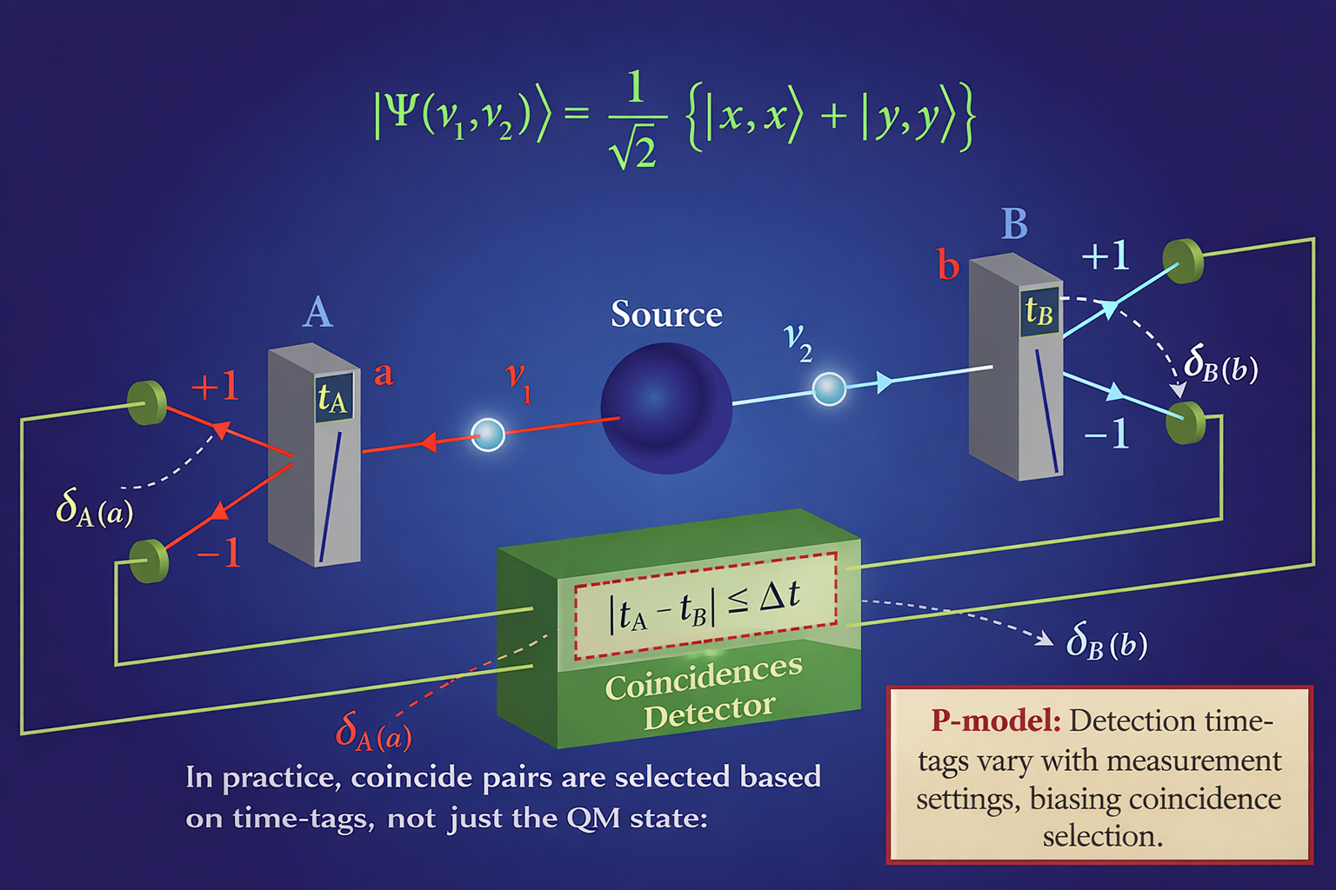
P-model解釈：time-tag が揺れると何が起きるか
P-model:
検出タイムタグは測定条件で変動し、一致ペアの選別を偏りを生じさせる。
実際には、一致ペアは量子状態だけでなくタイムタグによって選別される
P-model仮説：検出タイムタグが測定条件で変動し、同時計数による採用が条件依存に偏る。

Slide 3
標準ベルテストのデータ生成フロー（time-tag を含む）
実験手順
SPDC
ペア生成
A/Bへ分離
(空間)
基底選択
(波長板)
PBS＋検出
(±1)
time-tag
記録
同時計数
(窓Δ)
E,S計算
(CHSH)
赤枠＝「選別」
（採用される母集団を決める）
観測される相関は「採用されたイベント集合」で決まる
・実験は必ず「AとBが同一ペアか？」を time-tag で判定する（同時計数）
・この判定が条件（a,b）で偏ると、4条件の平均が同一母集団でなくなる
・すると CHSH の |S|≤2 を“そのまま”適用できない
次スライド：P-model は time-tag を「時間波 P」に結びつけて、この偏りを説明する。
Notes:
[
Sources]
- https://arxiv.org/abs/quant-ph/0312035 (coincidenceが設定依存だとベル不等式の扱いが変わる：Larsson & Gill)
[/Sources]

Slide 4
問題提起：図に描かれていない「前提」
CHSH（|S|≤2）の導出は、4条件のデータが「同一母集団」から来ることを暗黙に仮定する
実験の実体（見落とされやすい点）
この前提が崩れると…
ペア採用は「time-tag（検出時刻）」で定義される
Coincidence条件：|tA − tB| ≤ Δt（窓）
Δt窓に入る/入らないで、採用母集団が決まる
4条件で「別々の母集団」を平均してしまい、
CHSH上限の適用条件が失われる
要点：ベル不等式は「因果」以前に、統計の取り方（採用集合）に依存する。

Slide 5
対比：従来（理想化） vs P-model（time-tag変調）
従来（理想化）
P-model（time-tag）
検出時刻は条件に依存しない（理想）
Δt窓は常に同じ意味
4条件のデータは同一母集団
→ CHSH |S|≤2 を適用
時間波Pが検出時刻を変調
装置遅延が設定(a,b)で変化
Δt窓内に入る率が条件依存
→ 母集団が揃わずCHSH前提が崩壊
主張の焦点：通信ではなく「time-tag と選別（coincidence）」の物理。

Slide 6
差分予言：P-modelが当たるなら何が起きるか
“Sだけ”ではなく、Δt分布を同時に見る
予言1：同時計数窓 Δt を掃引すると S が系統的に動く（S(Δt)）
予言2：ペア化手順を「時間窓」→「固定試行（パルス番号）」へ変えると効果が減衰/消失
予言3：片側だけ遅延（光路/電子）を追加すると S と Δt 分布が非対称に変化
予言4：time-tagアルゴリズム（閾値/補間）を変えると結果が変わる
観測指標（最低限）：S値（CHSH）＋ Δt=tA−tB 分布（幅・歪み・条件依存）

Slide 7
切り分け：既存“loophole-free”との関係
標準側の対策（一般論）
P-modelが主張する追加の観測点
設定を測定直前にランダム決定（自由選択）
空間的分離（spacelike）で因果遮断
検出効率の改善（選別バイアス低減）
試行をパルス番号で区切る（窓の恣意性低減）
「因果遮断」でも time-tag は装置と時間構造に依存する
trial-based にしても、time-tagの揺らぎが残れば Δt分布に指紋が出る
“loophole-free”設計の中でも、Δt統計を同時提示する必要がある
反証可能性：Δt依存が無いならP-modelのこの主張は棄却

Slide 8
反証可能性：何が出たらP-model（この主張）が崩れるか
反証条件（例）
Δt窓を大きく掃引しても S が統計誤差内で不変
Δt分布（幅/歪み）が測定設定(a,b)に依存しない
trial-based（固定パルス番号）でも同じSが再現され、Δt統計にも差が出ない
必要な公開（最低限）
生のtime-tag（tA,tB）と設定(a,b)のログ
coincidence条件（Δt, trial定義, アルゴリズム）の明示
Sだけでなく Δt分布の提示（条件ごと）

Slide 9
6. まとめ
結論（暫定）
今回の一連の整理（暫定結論）
1) ベル（CHSH）の「上限2」は “同一母集団平均” が前提
2) 実験は必ず time-tag でペア採用（同時計数）を行う
3) P-model：時間波Pが検出時刻を変調し、採用集合が条件依存に歪む
4) その結果、CHSH導出条件が崩れ、|S|≤2 を適用できない
次の一手：Sだけでなく Δt分布（時刻差統計）も同時提示し、検証を固める
補足：本デッキは「議論で固まったロジック」をスライド化した草案。実験データ（S、Δt分布、Δ掃引結果）を入れると完成。
Notes:
[
Sources]
- https://arxiv.org/abs/quant-ph/0312035 (coincidence-time依存の一般化)
- https://en.wikipedia.org/wiki/CHSH_inequality (CHSHの定義)
[/Sources]

